Slide 1
Manutenção e Otimização do Site do Curso de Sistemas de Informação
Discente: Mateus da Silva Costa
Orientador: Prof. Dr. Manoel Limeira de Lima Júnior Almeida

Slide 2
Agenda
- Objetivo geral
- Estágio Supervisionado
- Atividades já concluídas
- Atividades desenvolvidas
- Próximas atividades

Slide 3
Objetivo geral
Melhorar o funcionamento e utilização do site do curso de Bacharelado em Sistemas de Informação da Universidade Federal do Acre.

Slide 4
Estágio Supervisionado
Instituição concedente: Secretaria do Curso de Bacharelado em SI (Sistemas de Informação)
A instituição é responsável por gerenciar assuntos relacionados ao docentes e discentes do curso de SI
Orientador: Prof. Dr. Manoel Limeira de Lima Júnior Almeida
Supervisor: Prof. Dr. Olacir Rodrigues Castro Junior (Coordenador do Curso de SI)

Slide 5
Atividades desenvolvidas
Estudo da Ferramenta Joomla
Estudo da estrutura do site
  Criação de um mapa do site
Atualização de informações
  Egressos de 2019
  Edição das páginas: “Sobre o curso”, “Docentes” e “Entidades”

Slide 6
Atividades desenvolvidas
Inserção de arquivos e organização
  Trabalhos de conclusão de curso
  Relatórios de Estágio Supervisionado
  Planos de Curso

Slide 7
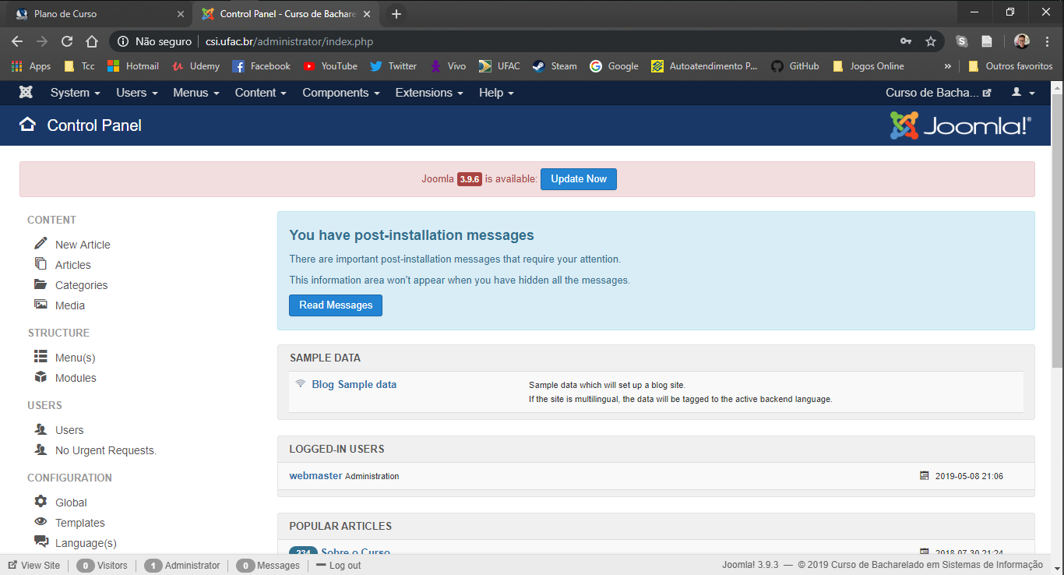
Atividades desenvolvidas
Figura 1:Tela de administração do joomla

Slide 8
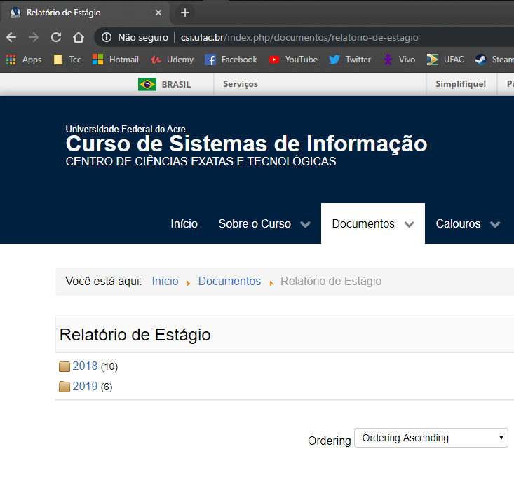

Atividades desenvolvidas
Figura 2:Página relatório de estágio
Figura 3:Página plano de curso

Slide 9
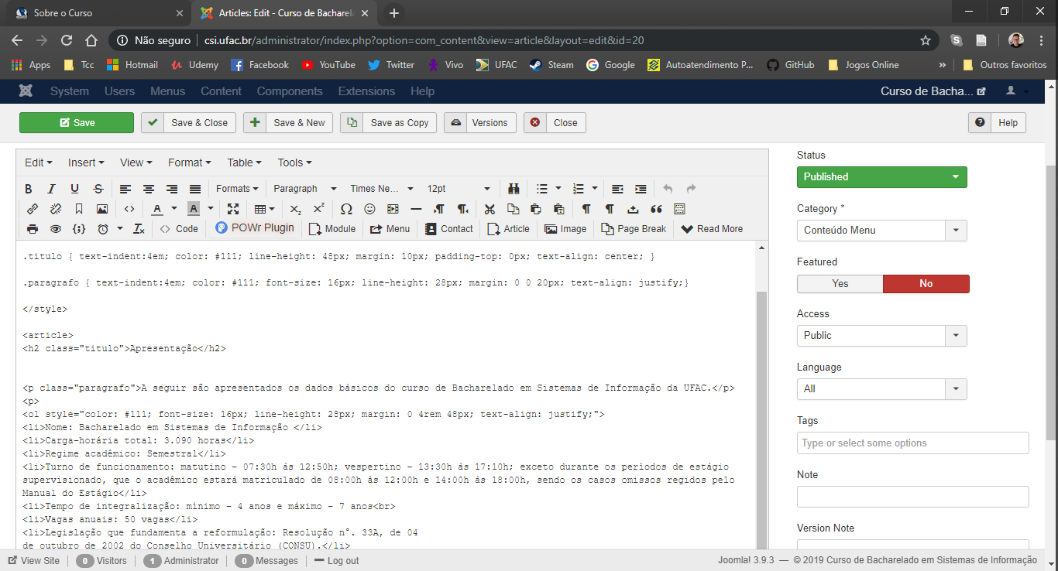
Atividades desenvolvidas
Figura 4: exemplo de edição de artigo usando HTML

Slide 10
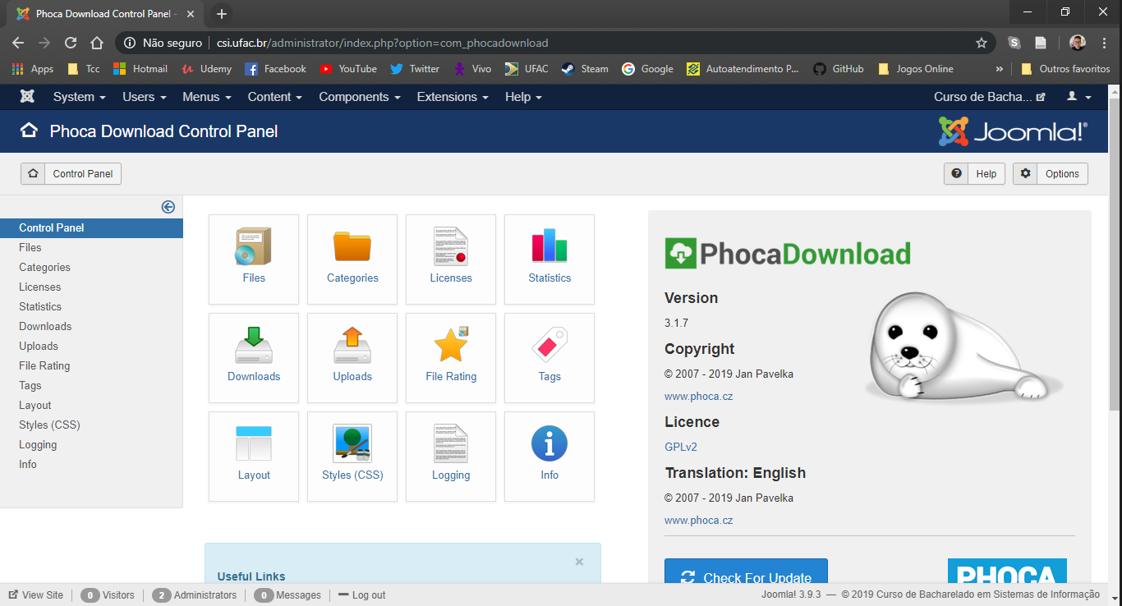
Próximas atividades
Figura 5: plugin de gerenciamento de arquivos PhocaDownload

Slide 11
Próximas atividades
    Faltam 106 horas de estágio
    Construção de um plugin próprio
      O plugin deverá organizar metadados sobre os arquivos de TCC e Estágio Supervisionado
      Permitir a emissão de documentos com base nos dados

Slide 12
Próximas atividades
    Fases de desenvolvimento do plugin
        Levantamento de requisitos
        Arquitetura
        Implementação
        Testes/avaliação
        Implantação

